Slide 1
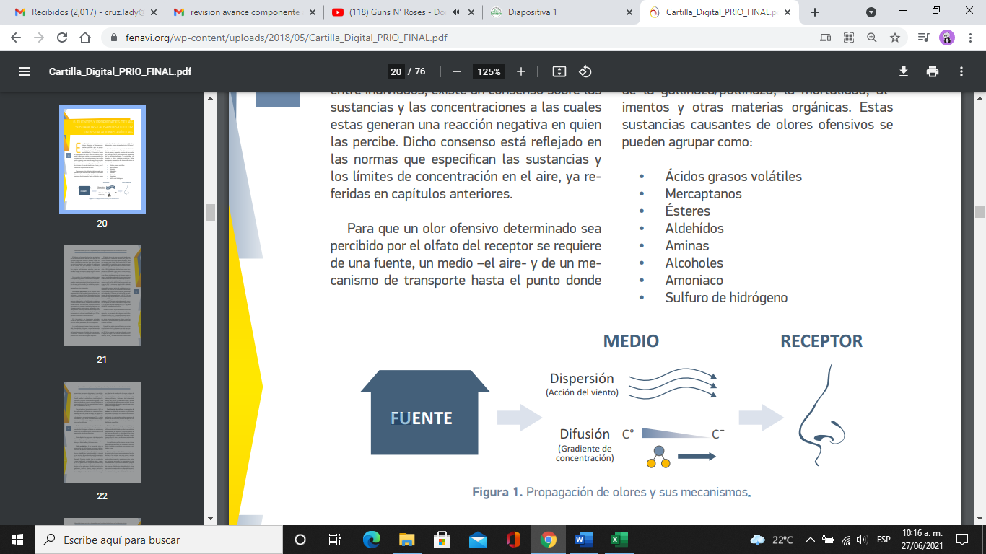

Slide 2
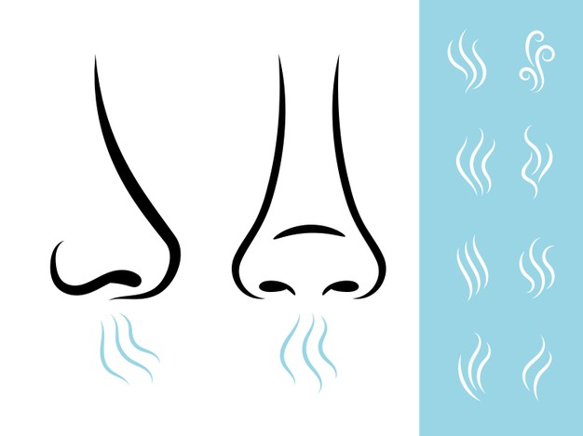


MEDIO
RECEPTOR
FUENTE
Dispersión
(acción del viento)
Difusión
Gradiente de concentración
$$C°$$
C$°$
https://www.freepik.es/vector-premium/huele-iconos-nariz-humana-aire-conjunto-iconos-respiracion-aroma_10481770.htm#page=1&query=NARIZ&position=16

